Slide 1
T1 G3 - PROBLEMAS DE MOBILIDADE URBANA
MEMBROS DO GRUPO :
. Lucas Fonseca
. Pedro Henrique Bellone
. Pedro Duarte
. Thiago Cedro
. Welbert

Slide 2
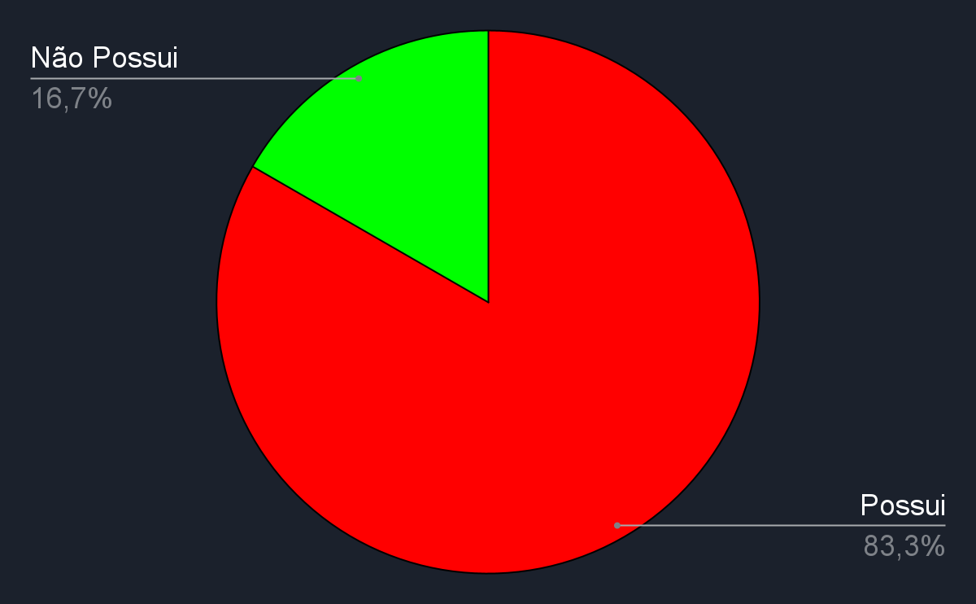
O PROBLEMA :
. No início de nosso projeto, realizamos uma pesquisa com algumas pessoas para entender os desafios enfrentados pela população em relação à falta de mobilidade urbana. Descobrimos que a maioria dos entrevistados enfrentou dificuldades para se locomover pela cidade, seja devido à falta de transporte público eficiente ou a congestionamentos de tráfego.
. Logo decidimos criar um software que ajude pessoas com dificuldades com o transporte público, principalmente para o transporte escolar, universitário e empresas . Nesses nichos, se encontram universitários que estão pagando mais caro por um transporte público, na qual não é o mais custo beneficio; Família, na qual, há dificuldade em encontrar transporte escolar que se adeque aos horários dos pais, para seus filhos; Empresas nas quais, poderiam pagar mais barato, para o transporte de seus funcionários.
PESSOAS COM DIFICULDADE EM RELAÇÃO A MOBILIDADE URBANA :

Slide 3
OBJETIVOS :
. Oferecer um transporte público mais econômico e eficiente para universitários que precisam se deslocar diariamente para suas instituições de ensino, visando reduzir os custos e melhorar a qualidade do serviço.
. Desenvolver um serviço de transporte escolar flexível e personalizado, capaz de atender às necessidades de pais e filhos em relação aos horários de aula, proporcionando mais praticidade e segurança para todos.
.Criar soluções de transporte corporativo mais acessíveis e convenientes para empresas, visando reduzir gastos com deslocamento de funcionários e promover um ambiente de trabalho mais sustentável e eficiente.

Slide 4
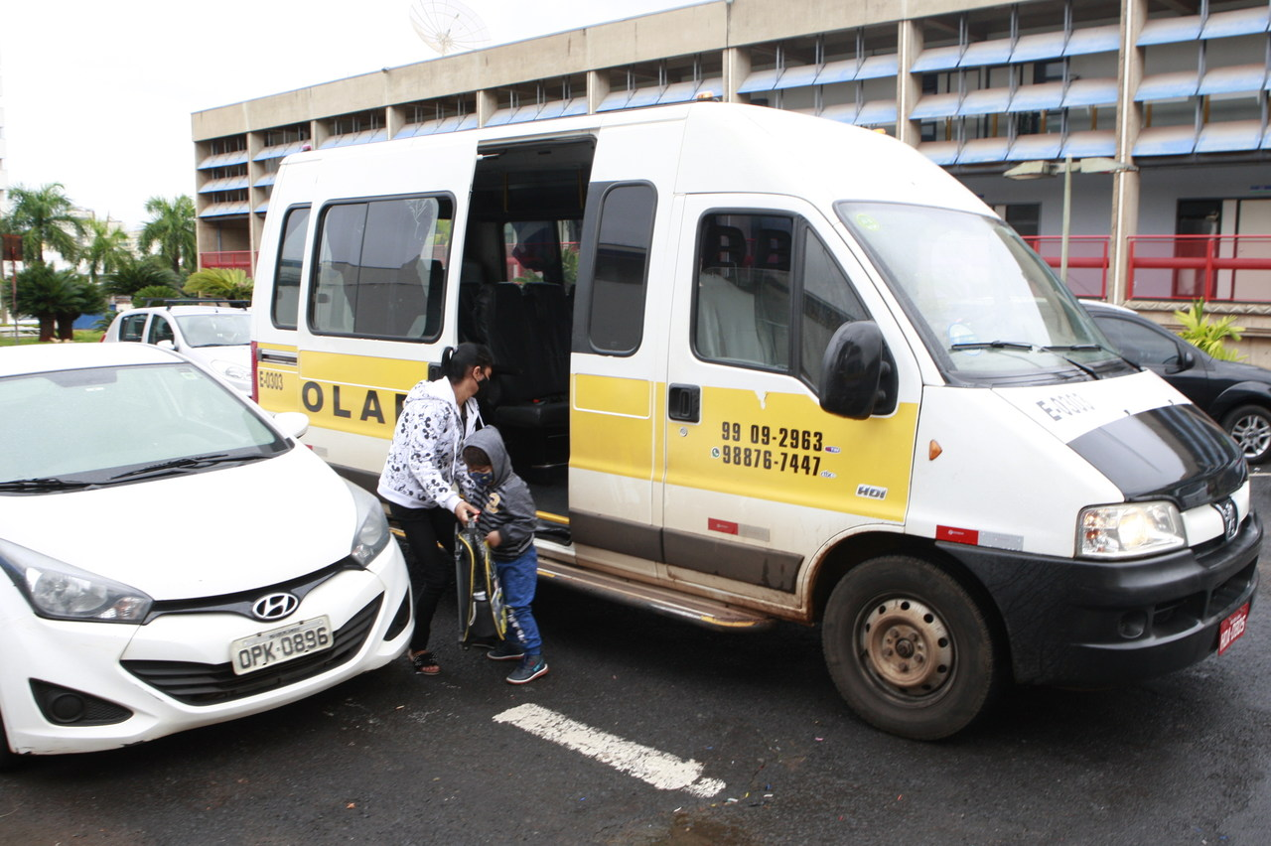
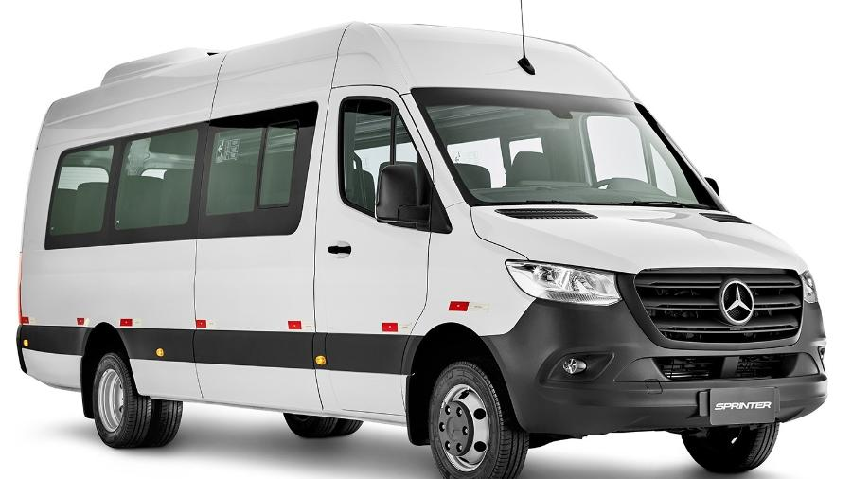
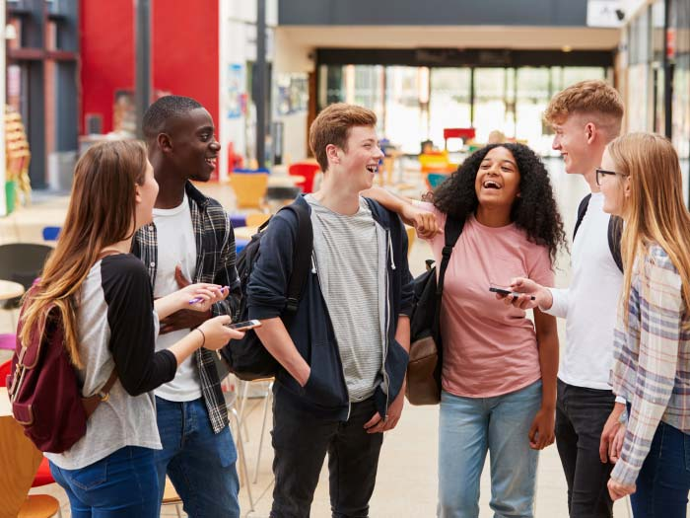
QUEM IRÁ UTILIZAR NOSSO SERVIÇO ?
O programa será utilizado por alguns grupos diferentes de pessoas:
. Universitários que precisam se deslocar diariamente para suas instituições de ensino .
. Famílias que têm filhos em idade escolar que enfrentam dificuldades para encontrar um transporte escolar adequado aos seus horários .
. Empresas que desejam oferecer transporte mais barato e eficiente para seus funcionários .
. Motoristas de Vans que após o cadastro na plataforma estarão aptos a realizarem viagens que os grupos citados anteriormente requisitarem .

Slide 5
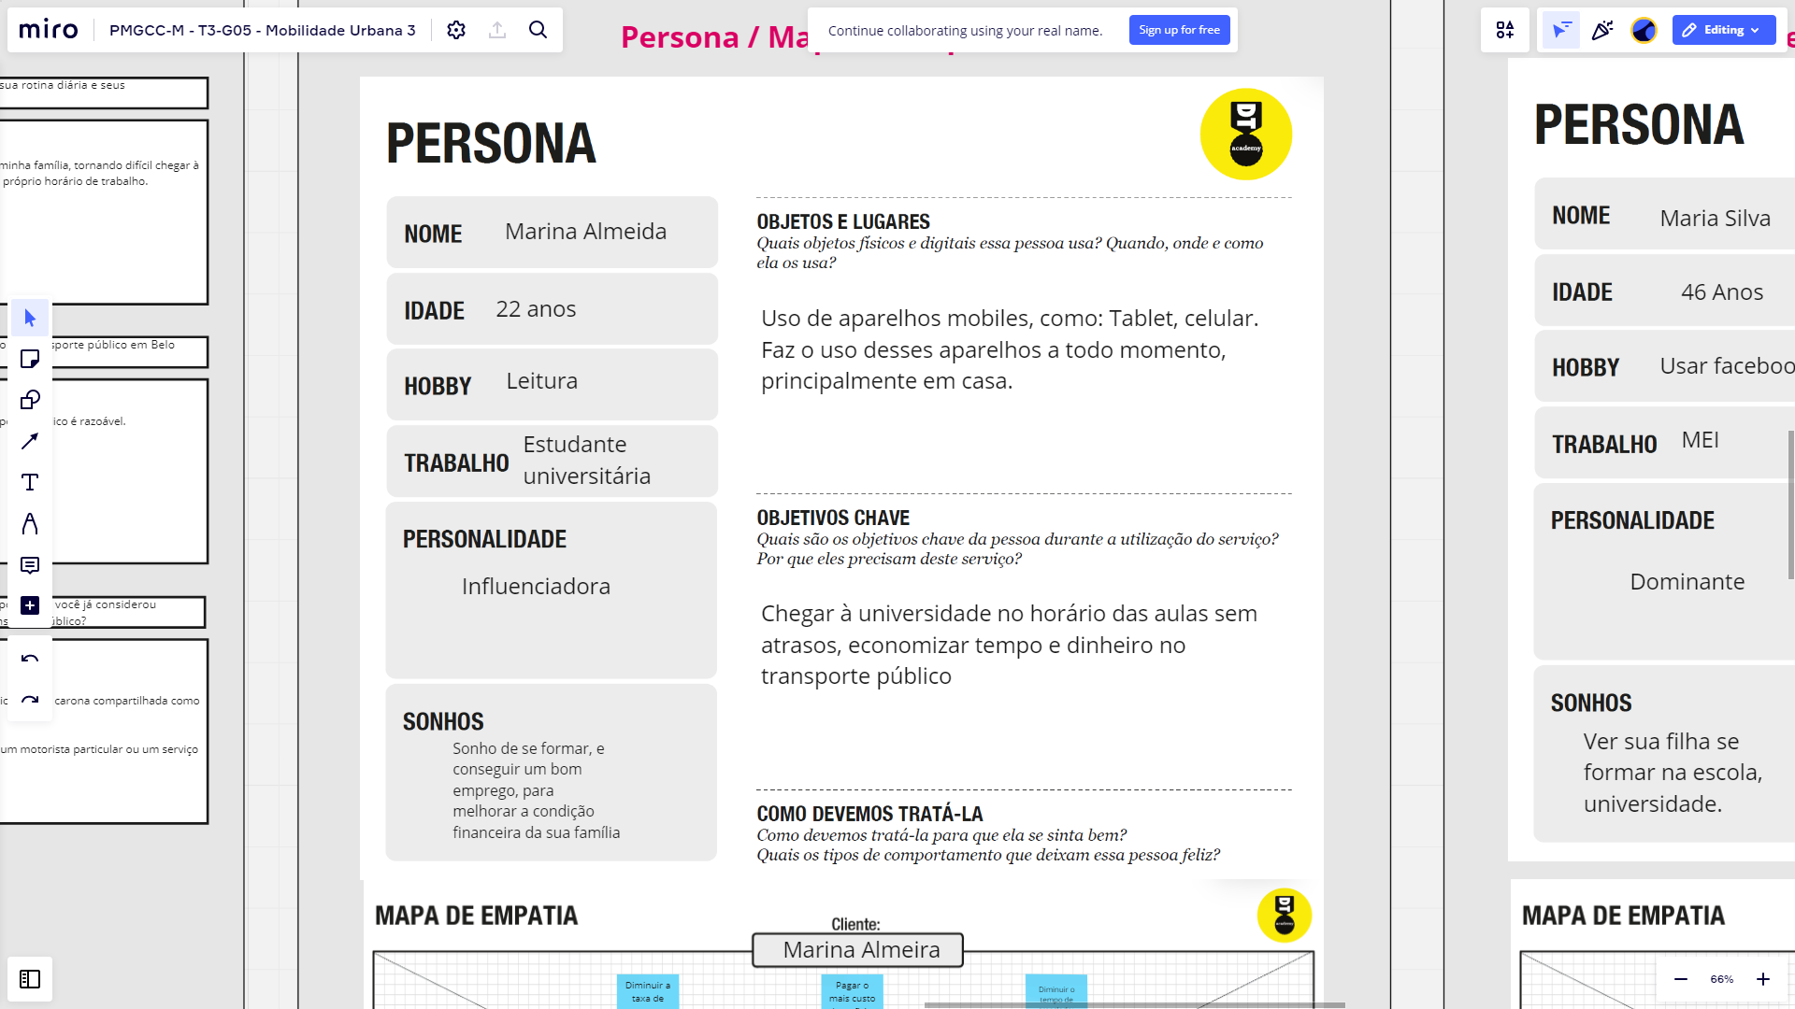
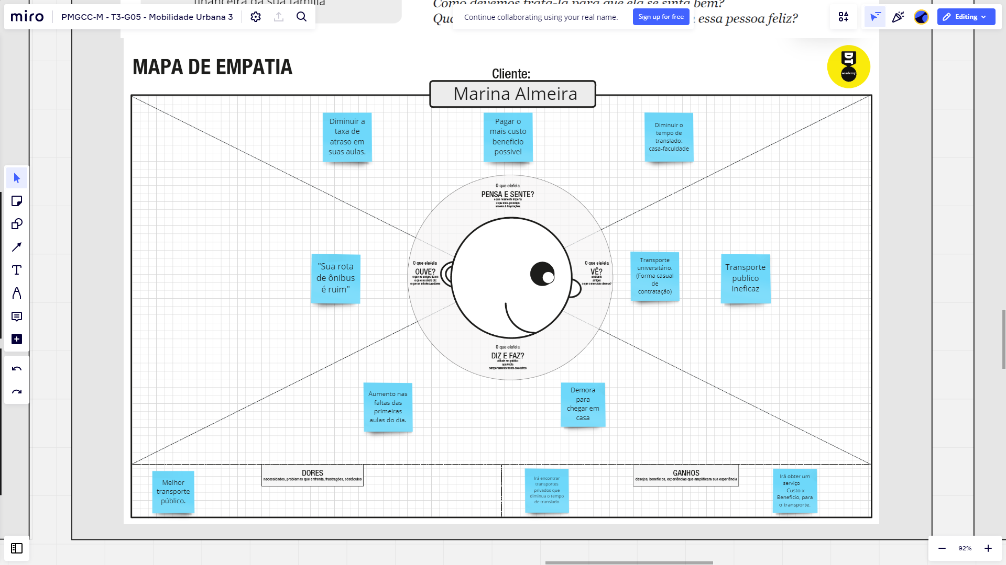
AS PERSONAS :

Slide 6
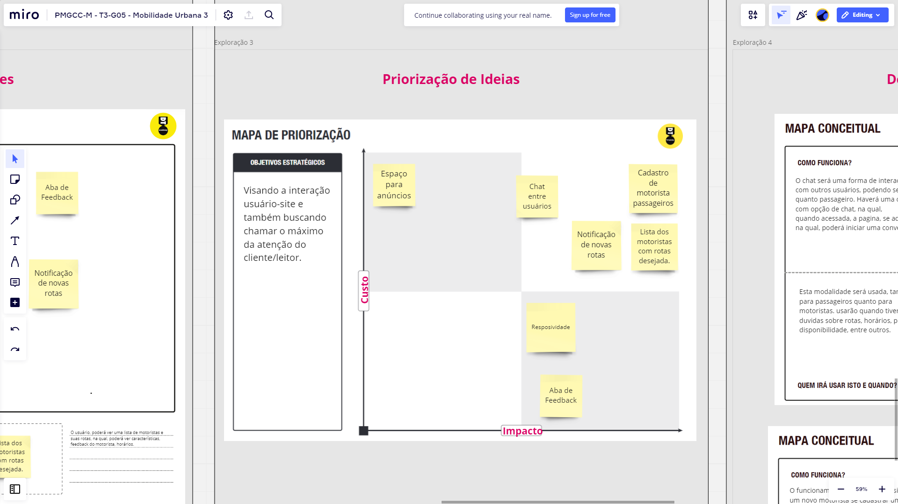
MAPA DE PRIORIZAÇÃO :

Slide 7
REQUISITOS FUNCIONAIS E NÃO FUNCIONAIS:
FUNCIONAIS :
NÃO FUNCIONAIS :
1 - O site deve apresentar na página inicial, motoristas que estão disponíveis na rota desejada .
2 - O site deve possuir um chat entre os usuários .
3 - O site deve possuir cadastro tanto para motorista quanto para passageiro .
4 - O site deve possuir uma aba de Feedback .
5 - O site deve possuir notificações de novas rotas para os usuários .
1 - O site deve ser publicado em um ambiente acessível publicamente na Internet (Repl.it, GitHub Pages, Heroku) .
2 - O site deverá possibilitar uma boa visualização tanto pelo computador quanto pelo celular, transmitindo o projeto de forma adequada ao público.
3 - O site deve apresentar um bom contraste entre os elementos da tela, permitindo uma melhor visualização.
4 - O site deve ser compatível com os principais navegadores do mercado (Google Chrome, Firefox, Microsoft Edge).

Slide 8






AMBIENTES DE TRABALHO :

Slide 9
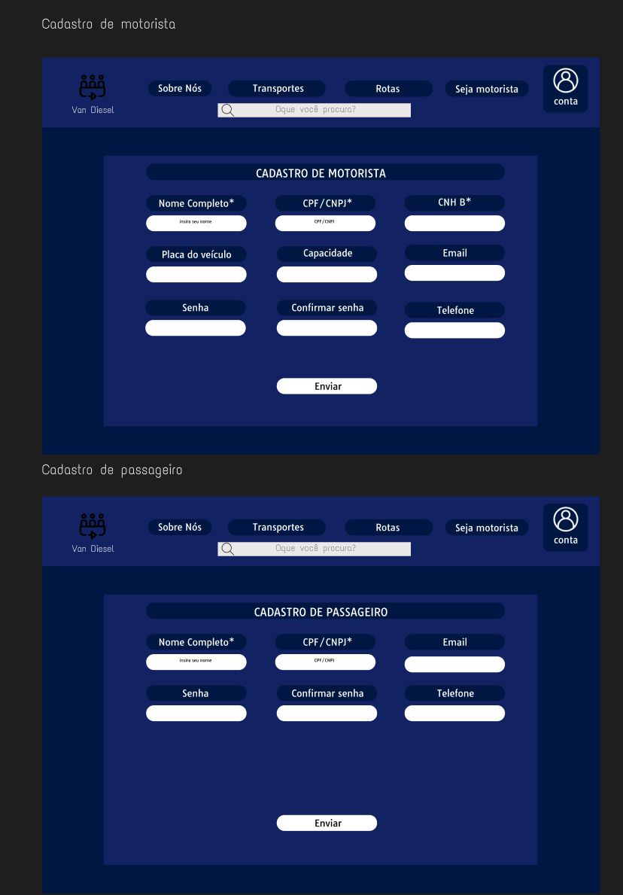
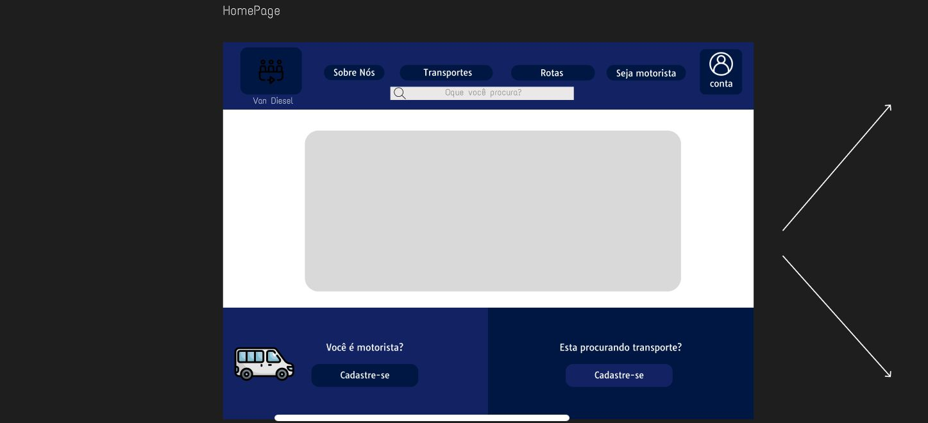
WIREFRAMES :
D

Slide 10
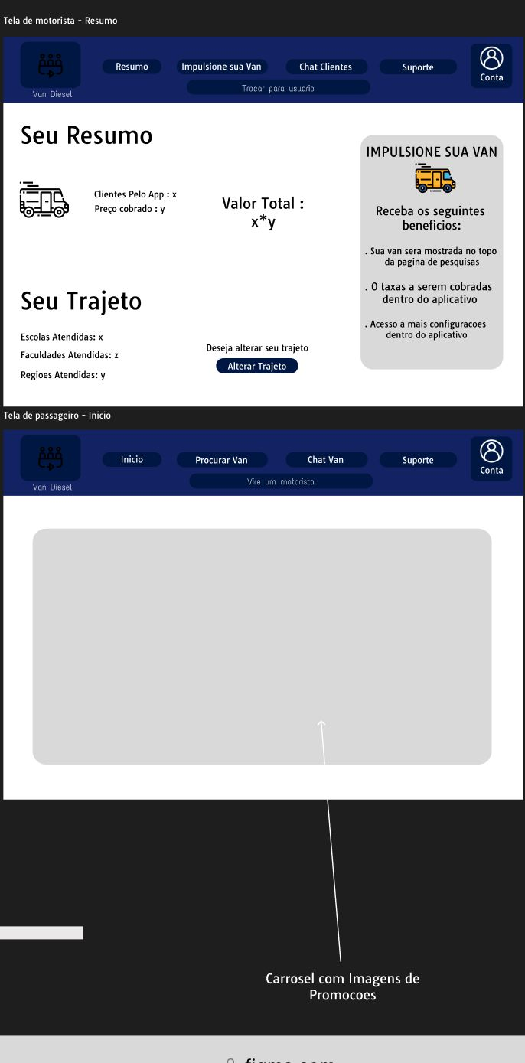
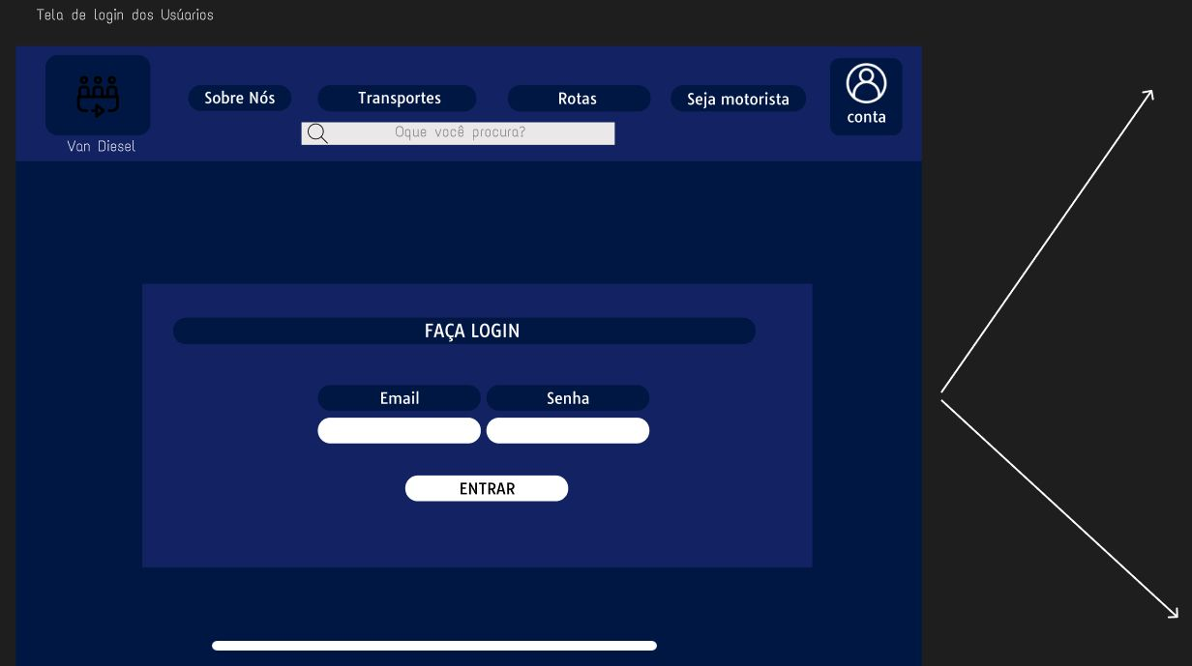

Slide 11
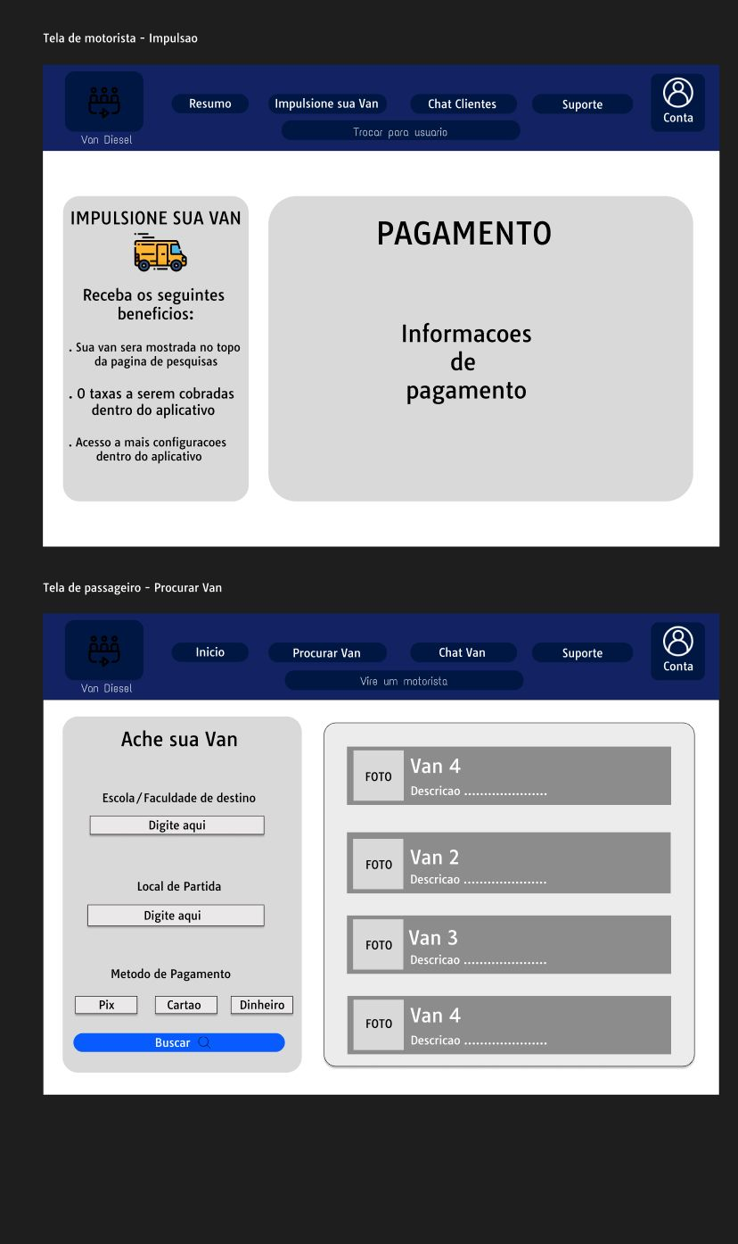

Slide 12
